Slide 1
پایتون مقدماتی موسسه آموزشی آپادانا
</
/>
Beginners python

Slide 2
پایتون
Python یک زبان برنامه‌نویسی سطح بالا، تفسیری و عمومی است که برای اولین بار در سال 1991 توسط گویدو فان روسوم (Guido van Rossum) توسعه داده شد. پایتون به دلیل طراحی ساده و خوانا، محبوبیت زیادی در میان توسعه‌دهندگان نرم‌افزار پیدا کرده است. این زبان با هدف افزایش بهره‌وری توسعه‌دهنده و کاهش هزینه‌های نگهداری کد طراحی شده است.

Slide 3
سادگی و خوانایی بسیار بالا
چند منظوره بودن
ویژگی‌های اصلی پایتون:
کتابخانه‌های گسترده
مدیریت حافظه خودکار

Slide 4
علم داده و یادگیری ماشین
توسعه وب
اتوماسیون و اسکریپت‌نویسی
کاربردهای پایتون:
شبکه و امنیت

Slide 5
میانگین حقوق برنامه نویس پایتون
120,420 $
55,000 €
کانادا
آلمان
125,109 $
40-50 m
آمریکا
ایران

Slide 6
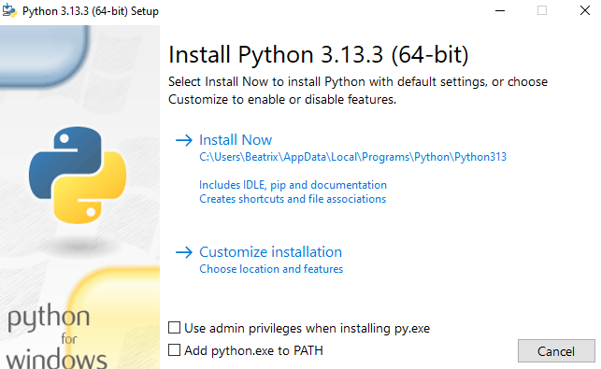
نصب python
آخرین ورژن پایتون
نصب vscode
نصب و تنظیم VS Code به عنوان IDE اصلی
نوشتن اولین کد
print("Hello, World!")
{60%}
{80%}
{30%}

Slide 7
دستورات پایه ای CMD
نمایش مسیر فعلی این دستور مسیر فعلی شما رو نشون می‌ده. اگر بدون پارامتر استفاده بشه، فقط مسیر فعلی رو نمایش می‌ده

Slide 8
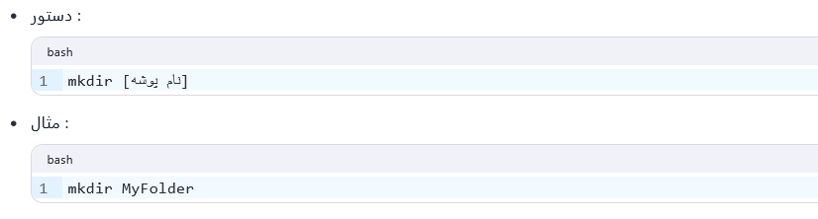
دستورات پایه ای CMD
تغییر مسیر این دستور به شما کمک می‌کنه که به مسیر دیگه‌ای بروید. مثلاً اگر می‌خواید به دسکتاپ برید، مسیر رو وارد کنید

Slide 9
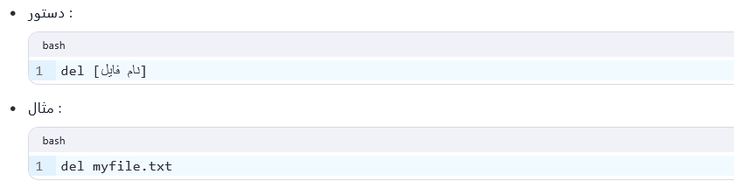
دستورات پایه ای CMD
حذف فایل این دستور فایل مشخص‌شده رو حذف می‌کنه. توجه : این عمل غیرقابل بازگشت است

Slide 10
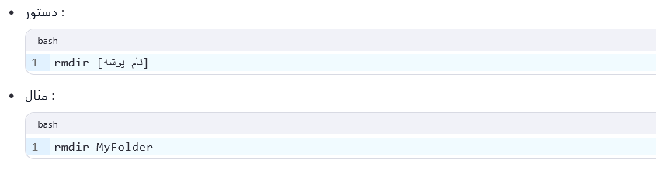
دستورات پایه ای CMD
حذف پوشه
این دستور پوشه مشخص‌شده رو حذف می‌کنه. اگر پوشه خالی نباشه، اول باید فایل‌هاش رو حذف کنید

Slide 11
دستورات مرتبط با پایتون
بررسی نصب پایتون

Slide 12
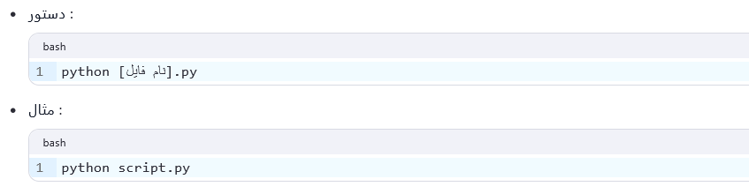
دستورات مرتبط با پایتون
اجرای فایل پایتون

Slide 13
دستورات مرتبط با پایتون
بررسی نصب پایتون

Slide 14
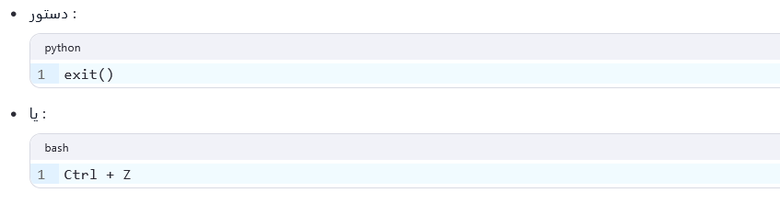
دستورات مرتبط با پایتون
خروج از محیط تعاملی پایتون

Slide 15
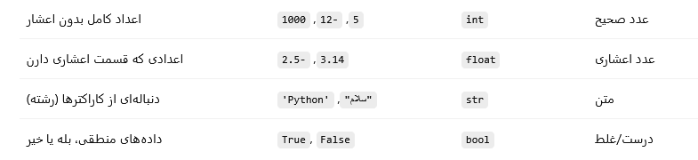
Primitive (Built-in) Data Types

Slide 16
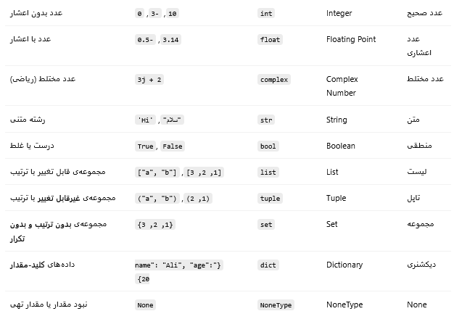
Data Types

Slide 17
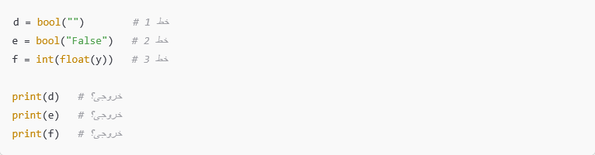

Slide 18
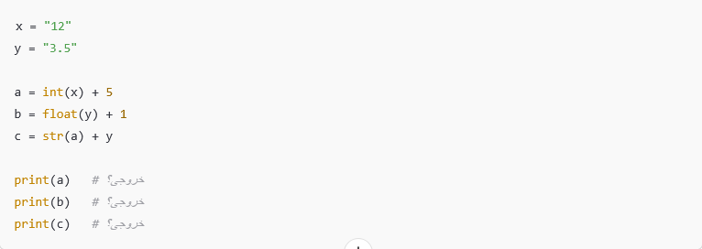

Slide 19
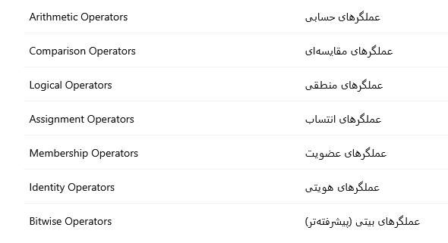
Operators

Slide 20
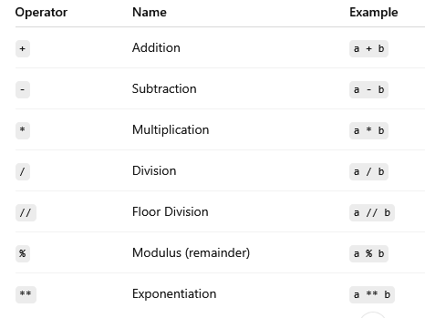
Arithmetic Operators

Slide 21
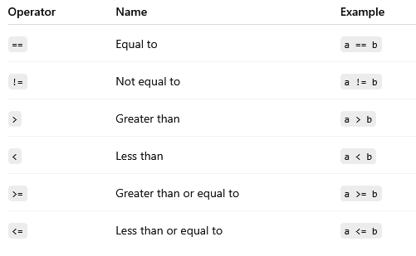
Comparison Operators

Slide 22
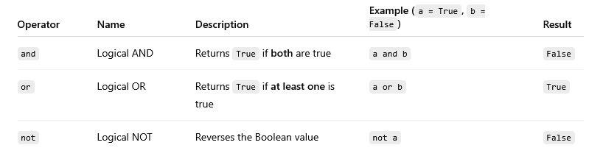
Logical Operators

Slide 23
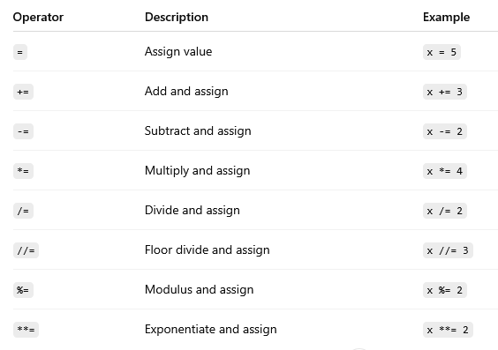
Assignment Operators

Slide 24
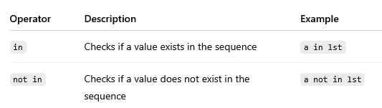
Membership Operators

Slide 25
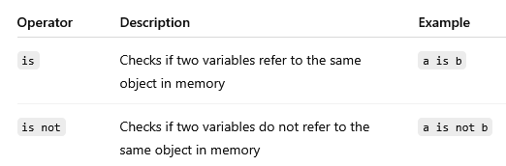
Identity Operators

Slide 26
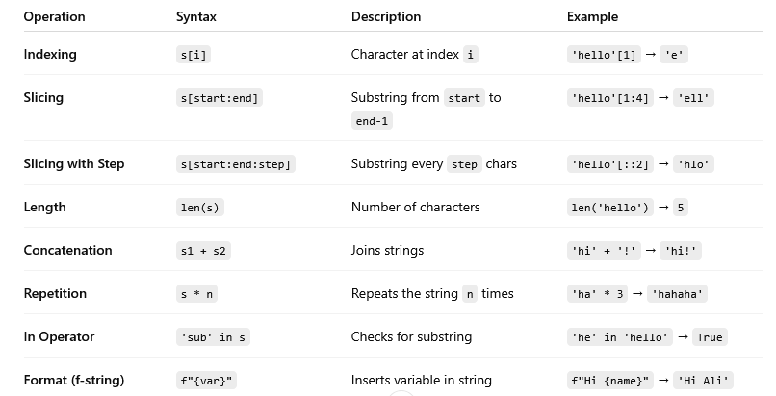
String operations

Slide 27
If and else statements
If a > b :
print(“a is bigger than b”)
Elif b > a:
print(“b is bigger”)
Else:
print(“a is equal to b”)

Slide 28
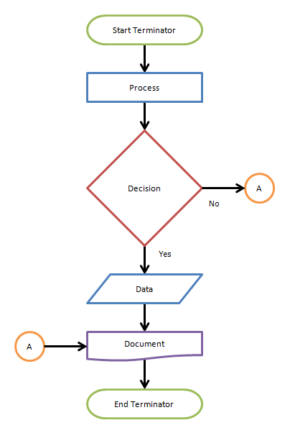
Flow Chart
هر فلوچارت از چند نماد تشکیل شده که هر کدوم یه معنی خاصی دارن:
Start/End بیضی : شروع و پایان برنامه.
Process مستطیل : پردازش‌هاInput/Output متوازی‌الاضلاع : ورودی و خروجی.
Decision لوزی : تصمیم‌گیری (مثل شرط‌ها).

Slide 29
</Debugging
اشتباهات نحوی (Syntax Errors) :
"وقتی قوانین زبان پایتون رو رعایت نکنید. مثلاً فراموش کردن : در انتهای دستور if."
اشتباهات منطقی (Logical Errors) :
"کد اجرا می‌شه ولی خروجی اشتباهه. مثلاً جمع دو عدد رو به جای ضرب حساب کنید."
اشتباهات زمان اجرا (Runtime Errors) :
"کد اجرا می‌شه ولی توی اجرا خطایی پیش میاد. مثلاً تقسیم یه عدد به صفر."

Slide 30
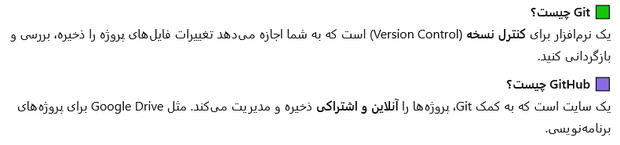
Git & Github

Slide 31
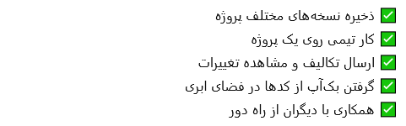
Git & Github

Slide 32
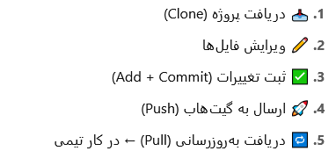
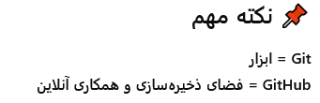
Git & Github

Slide 33

Git and Github

